Slide 1
Mètriques per triar el programari de simulació
Mesurar l’adequació i la qualitat del programari de simulació a un projecte concret.

Slide 2
Regarding the software
Generic simulators
Arena, Witness, LeanSim, GPSS/H,...
Lean simulation
Codded form the model needs.
How to select?:
Evaluate the features of each alternative.
Decide for each problem what is the best tool (some methodologies exists here, STEP, MOSCA+)

Slide 3
Simuladors Genèrics
Veure quin d’ells s'ajusta més al sistema.
Continu.
Discret.
Forma de modelar (quina s’ajusta mes a la que emprarem)
Processos.
Màquines (PUSH/PULL).
Estadístics.
Representació del model.
Facilitat d’ús.
Facilitat de re-disseny. (Molt en funció del model a construir).

Slide 4
Simuladors a mida
Capacitat de ajustar el model al problema.
Crear les màquines adients.
Crear la lògica del sistema adient.
Personalitzar la representació.
Personalitzar els estadístics a recollir.
Definir alternatives, i/o la possibilitat de alteracions en el layout.
Dificultat de implementar un sistema ajustat.
Tenir en compte els temps de desenvolupament
Acostumen a ser elevats.
To many criterias.

Slide 5
Quin es el programari mes potent?
GPSSWolferine.
JGPSS.
A mida amb C++.
Witness.
LeanSim (LCFIB).
Un altre.

Slide 6
Criteris bàsics
Conceptes bàsics a tenir en compte per poder triar el millor programari de simulació per a un projecte concret.

Slide 7
Criteris bàsics
Facilitat d’ús de l’eina
Flexibilitat
Compatibilitat
Plataforma de hardware
Suport
Possibilitat de posar els models a Internet

Slide 8
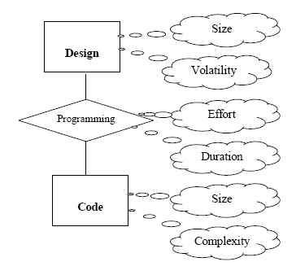
Procés de codificació

Slide 9
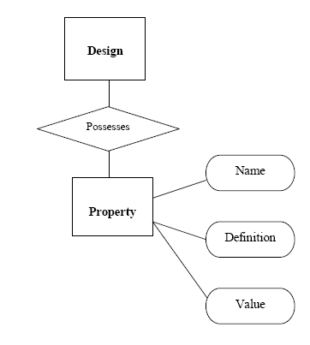
Definició de propietats

Slide 10
Metodologies
Model Sistèmic de Qualitat; MOSCA+
Software Test and Evaluation Panel; STEP

Slide 11
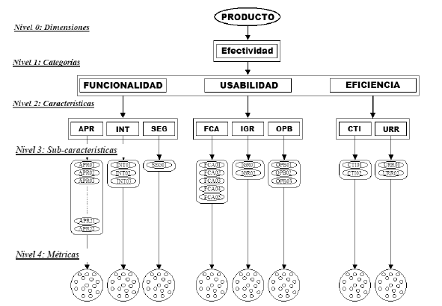
Mosca +

Slide 12
Nivell 0: Dimensió
Efectivitat del producte: Mesura la qualitat en el context de la relació entre el que s’obté i el que es desitja obtenir.
Combinant aquesta definició amb producte s’obté que l’efectivitat del producte busca mesurar la qualitat en el context sota el que opera el programari.

Slide 13
Nivell 1: Categories
FUNCIONALITAT i altres dues categories han de ser seleccionades entre les proposades per la metodologia MOSCA+
Experts en simulació va considerar USABILITAT i EFICIÈNCIA com a categories de mes gran interès que han d’estar presents en el programari a avaluar.

Slide 14
Nivell 1: Categories
FUNCIONALITAT: Capacitat del programari per proveir funcions que compleixin amb les necessitats específiques o implícites, quan és usat sota certes condicions.
USABILITAT: Capacitat del producte per ser atractiu, entès i après i usat per l’usuari sota condicions específiques.
EFICIÈNCIA: Capacitat del producte per proveir un rendiment apropiat, relatiu a la quantitat de recursos emprats sota condicions específiques.

Slide 15
Nivell 2: Característiques
Per cada categoria hi ha associat un conjunt de característiques, les quals defineixen les àrees claus que cal satisfer per aconseguir, assegurar i controlar la qualitat de les categories del producte.

Slide 16
Nivell 2: Característiques de Funcionalitat
Ajustament als propòsits (APR), avalua si el SSED es capaç de proveir un conjunt de funcions apropiades segons tasques i objectius específics del usuari.
Interoperabilitat (INT): Avalua si el SSED es capaç d’interactuar amb un o més sistemes.
Seguretat (SEG): Avalua si el SSED es capaç de protegir informació de forma que persones no autoritzades puguin tenir accés a ella i, les persones o sistemes autoritzats si que ho puguin fer.

Slide 17
Nivell 2: Característiques de Usabilitat
Facilitat de comprensió i aprenentatge (FCA): Avalua la capacitat de facilitar al usuari l’enteniment del programari i la forma en que pot ser usat i habilitat per l'aprenentatge de l’aplicació.
Interfície Gráfica (IGR): Associada als atributs del SSED que ho fa més atractiu al usuari.
Operabilitat (OPR): Avalua si el SSED es capaç d’habilitar al usuari a operar-lo i controlar-lo.

Slide 18
Nivell 2: Característiques de Eficiència
Comportament en el temps (CTI): Avalua si el SSED es capaç de proveir respostes i temps de processament apropiats sota condicions específiques.
Utilització de recursos (URR): Avalua si el SSED empra quantitats apropiades de recursos quan executa les seves funcions sota condicions específiques.

Slide 19
Nivell 3: Sub-categories
40 sub-característiques que avaluen les tres categories.
Las sub-característiques es distribueixen segons cada característica:
FUNCIONALITAT: 22 sub-característiques avaluen la característica Ajust als propòsits, 3 sub-característiques avaluen Interoperabilidad y 1 sub-característiques Seguridad.

Slide 20
Nivell 3: Subcategories
USABILIDAD: 5 sub-característiques avaluen Facilitat de comprensió i aprenentatge, 2 sub-características avaluen Interfície Gráfica y 3 sub-característiques Operabilitat.
EFICIENCIA: 2 sub-característiques mesuren la característica Comportament en el temps i 2 sub-características Utilització de recursos.

Slide 21
Nivell 4 : mètriques
A cada sub-característica se li associa un conjunt de mètriques que estan relacionades amb les qualitats o atributs del programari que es desitja avaluar.

Slide 22
Nivell 4 : mètriques (MOSCA+)
Per exemple, MOSCA+ està conformat per 133 mètriques que estimen la qualitat de les 40 sub-característiques.
Aquestes 133 mètriques estan distribuïdes de la següent forma:
FUNCIONALITAT: 88 (66%)
USABILITAT: 39 (29%)
EFICIÈNCIA: 6 (5%)

Slide 23
Nivell 4 : mètriques (STEP)
Per exemple, Software Test and Evaluation Panel (USA):
Categoria del manegament (usabilitat): fa referència a les característiques que el sistema ha de tenir respecte a la seva gestió.
Categoria de requeriments (funcionalidad): Aspectes que l’aplicació ha de complir
Categoria de qualitat (eficiència)

Slide 24
Nivell 4 : mètriques (STEP) Categoria de manegament
Mètrica | Objectius | Mesures
Cost | Mesurar la despesa del programari. | Euros gastats contra euros recuperats.
Schedule | Mesurar l'adequació al calendari. | Gantt.
Us dels recursos informàtics | Mesurar els recursos usats actuals i els planejats. | Percentatge de la capacitats de recursos usats.
Entorn de l’enginyeria del programari | Mesurar la maduresa del entorn de desenvolupament de programari. | Calcular el nivell de maduresa.

Slide 25
Nivell 4 : mètriques (STEP) Categoria de requeriments
Mètrica | Objectius | Mesures
Requeriments de traçabilitat | Requeriments de traçabilitat dintre del codi | Percentatge dels requeriments traçats
Requeriments d’estabilitat | Estudiar els canvis als requeriments. | Nombre de canvis

Slide 26
Nivell 4 : mètriques (STEP) Categoria de qualitat
Mètrica | Objectius | Mesures
Estabilitat del disseny | Estudiar els canvis de disseny | Índex d’estabilitat
Complexitat | Valorar la qualitat del programari | Índexs de complexitat
Amplada dels tests | Valorar els requeriments dels tests | Percentatge de requeriments testats, percentatge de requeriments que han passat els tests.
Profunditat dels tests | Analitzar el codi de tests | Grau del codi de test
Perfils de fallades | Avaluar anomalies obertes i tancades | Nombre del tipus de fallada.
Fiabilitat | Avaluar les falles del programari Mesurar el temps fora de servei | Temps de restauració del sistema

Slide 27
Operativa
Treballar amb les mètriques.

Slide 28
Operativa: Selecció de la llista de SSED
Les activitats per a la preselecció son:
Elaboració d’una llista llarga (LL) amb els SSED del mercat.
Elaboració d’una llista mitjana (LM) amb els SSED que compleixen els objectius generals.
Elaboració d’un llista curt (LC) amb els SSED que compten amb la presència de totes les mètriques mandatòries.

Slide 29
Sobre la LL.
Ha de contenir tot el programari de simulació existent?
Ha de contenir únicament el programari de simulació del àmbit d’estudi?
Ha de contenir únicament el programari que em pot anar bé?.
Ha de contenir únicament el programari que conec?.

Slide 30
Sobre la LM.
Es igual que la LL, sense el programari que no coneixem.
Conté únicament el programari que compleix els objectius generals.

Slide 31
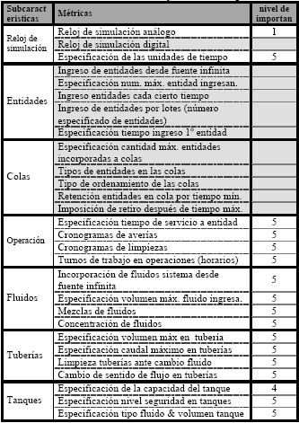
Operativa: nivells de mètriques
Cada mètrica té associat un nivell.
Hi ha mètriques que son mandatóries i altres que no ho son.
S’estableixen 5 valors per cada mètrica 1 poc important 5, molt important.

Slide 32
Sobre com el programari recull les mètriques mandatóries.
Interessa que estiguin representades en el mes gran nombre possible.
Interessa que estiguin completament representades.
Es possible que no puguin estar mai completament representades.

Slide 33
Operativa
Assignació d’un valor per cada mètrica.
Multiplicar el valor pel nivell d’importància de la mètrica.
Sumar aquests valors per tenir el total de cada categoria.
Calculat la tassa de qualitat (TC), per presentar el comportament de cada programari davant d’una situació ideal (compleix al 100% totes les mètriques).

Slide 34
Operativa
TC: La tassa de qualitat és el resultat de dividir la puntuació total obtinguda pel programari en una categoria entre la puntuació total màxima (situació ideal) que pot obtenir un programari en aquesta categoria.

Slide 35
Operativa
Dues estratègies per decidir:
Estratègia Tassa de Qualitat de las Característiques (identificada amb l’acrònim TACCA). La suma de les TC de cada característica.
Estratègia Tassa de Qualitat Global Ponderada (identificada amb l’acrònim TCGP).

Slide 36
Operativa
Càlcul del TCGP per a un programari concret:
TC_{i}= Tassa de qualitat de la categoria i.
Pes_{i}= Pes de la categoria i
On i (i= Funcionalitat, facilitat d’ús, eficiència)
La sumatòria dels “Pesos” de les tres categories ha de ser 100%.

Slide 37
Exemple
Quin es el millor programari per...

Slide 38
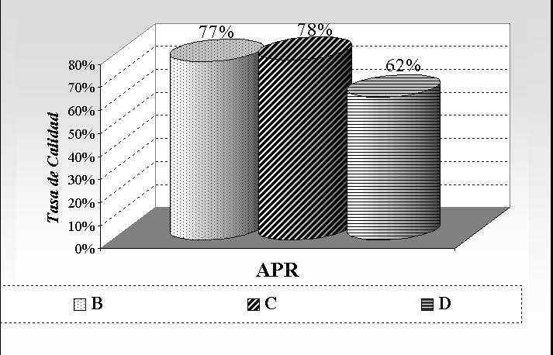
Exemple

Slide 39
El millor programari es
B
C
D

Slide 40
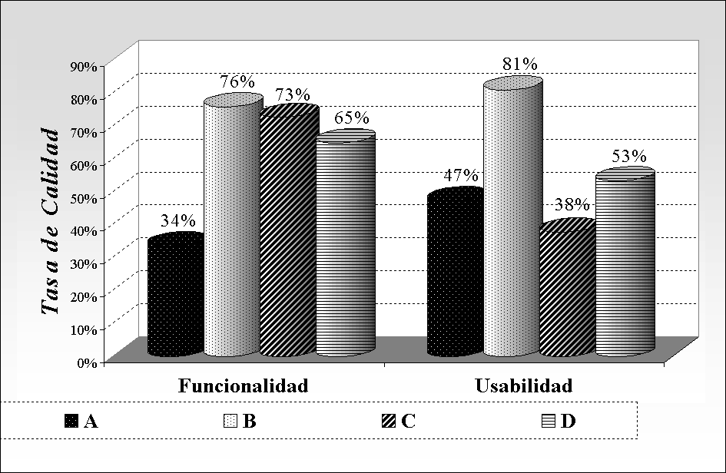
Exemple

Slide 41
El millor programari es
A
B
C
D

Slide 42
Vincles
http://www.irit.fr/COSI/training/evaluationoftools/Evaluation-Of-Simulation-Tools.htm
http://www.iiisci.org/Journal/riSCI/Abstract.asp?var=&id=P856809
http://www.irit.fr/COSI/index.php
http://www.idsia.ch/~andrea/sim/simtools.html

Slide 43
Metrics proposed
Categories | Characteristics | Sub-Characteristics | Metrics
Functionality | Fit to purpose (FPU) | FPU 01 Input data
 |  |  | FPU 011 Entering input data manually
 |  |  | FPU 012 Reading data from an external file
 |  | FPU 02 Cloning
 |  |  | FPU 021 Creating identical elements from an original one
 |  | FPU 03 Modularity
 |  |  | FPU 031 Grouping and storing simulation elements
 |  |  | FPU 032 Saving modules for future use
 |  |  | FPU 033 Creation of modules (hierarchical model building option)
 |  | FPU 04 Logical facilities
 |  |  | FPU 041 Standard functions library
 |  |  | FPU 042 Creating user-defined functions
 |  |  | FPU 043 Setting attributes to simulation elements
 |  |  | FPU 044 Defining variables
 |  |  | FPU 045 Assigning priorities to simulation elements
 |  |  | FPU 046 Using arithmetic operators
 |  |  | FPU 047 Using logical operators
 |  |  | FPU 048 Using conditional operator
 |  | FPU 05 Programming languages
 |  |  | FPU 051 Using programming languages
 |  | FPU 06 Random numbers
 |  |  | FPU 061 Random number control
 |  |  | FPU 062 Selecting among regular and antithetic random numbers
 |  | FPU 07 Probability distributions
 |  |  | FPU 071 Standard probability distributions collection
 |  |  | FPU 072 Definition of empirical probability distributions
 |  |  | FPU 073 Probability distribution fitting
 |  | FPU 08 Simulation clock
 |  |  | FPU 081 Analog simulation clock
 |  |  | FPU 082 Digital simulation clock
 |  |  | FPU 083 Time unit specification
 |  | FPU 09 Entities
 |  |  | FPU 091 Specifying entities from an unlimited supply
 |  |  | FPU 092 Specifying the maximum number of entities
 |  |  | FPU 093 Specifying arrivals at specific time intervals
 |  |  | FPU 094 Entities arrival in lots (specified number of entities)
 |  |  | FPU 095 Specifying the simulation time at first entity arrives
 |  | FPU 10 Queue
 |  |  | FPU 101 Specifying the maximum entities that enter in a queue
 |  |  | FPU 102 Specifying the types of entities that can enter in a queue
 |  |  | FPU 103 Queuing policies
 |  |  | FPU 104 Holding entities in a queue for a minimum amount of time
 |  |  | FPU 105 Removing entities from a queue after a period of time
 |  | FPU 11 Operations
 |  |  | FPU 111 Specifying the time it takes to perform a task
 |  |  | FPU 112 Scheduling maintenance and turnarounds
 |  |  | FPU 113 Scheduling cleaning operations
 |  |  | FPU 114 Assigning shifts to elements
 |  | FPU 12 Fluids
 |  |  | FPU 121 Specifying fluid flow from an unlimited supply
 |  |  | FPU 122 Specifying the maximum fluid flow supply
 |  |  | FPU 123 Fluid blending
 |  |  | FPU 124 Component concentration for a blend in a storage tank
 |  | FPU 13 Pipelines
 |  |  | FPU 131 Specifying the maximum fluid volume
 |  |  | FPU 132 Specifying the maximum fluid flow rate
 |  |  | FPU 133 Cleaning/purging pipelines when fluid quality changes
 |  |  | FPU 134 Reverse flow in pipelines
 |  | FPU 14 Storage tanks
 |  |  | FPU 141 Specifying the storage tank capacity
 |  |  | FPU 142 Specifying safety levels
 |  |  | FPU 143 Specifying initial fluid type and fluid volume
 |  | FPU 15 Experimentation
 |  |  | FPU 151 Specifying initial model conditions
 |  |  | FPU 152 Specifying model warm-up period
 |  |  | FPU 153 Replications of simulation runs
 |  |  | FPU 154 Sensitivity analysis
 |  |  | FPU 155 Automatic optimization of model parameters
 |  | FPU 16 Output statistical analysis
 |  |  | FPU 161 Automatic calculation of statistics for selected elements
 |  |  | FPU 162 Automatic calculation of statistics for replications outputs
 |  |  | FPU 163 Confidence intervals estimation
 |  |  | FPU 164 Goodness-of-fit test
 |  | FPU 17 Cost analysis
 |  |  | FPU 171 Automatic calculation of the operating costs
 |  | FPU 18 Saving the model
 |  |  | FPU 181 Saving the model structure to disk
 |  |  | FPU 182 Saving experiments
 |  |  | FPU 183 Saving model and status
 |  |  | FPU 184 Automatic saving of an open model every few minutes
 |  |  | FPU 185 Automatic creation of a backup file
 |  | FPU 19 Report generation
 |  |  | FPU 191 Automatic standard report generation
 |  |  | FPU 192 Generating reports for selected elements
 |  |  | FPU 193 Gather in a single report the results obtained in replications of simulation runs
 |  |  | FPU 194 Sending a model via e-mail
 |  |  | FPU 195 Saving reports in HTML format
 |  | FPU 20 Graphics
 |  |  | FPU 201 Graphical display of simulation results
 |  | FPU 21 Images and icons
 |  |  | FPU 211 Library of standard icons
 |  |  | FPU 212 Creating new or modifying existing icons
 |  |  | FPU 213 Saving customized icons
 |  |  | FPU 214 Importing images from other programs
 |  |  | FPU 215 Saving images imported from other programs
 |  |  | FPU 216 Importing AutoCAD drawings into the DESS-c
 |  | FPU 22 Animation
 |  |  | FPU 221 Displaying entities as dynamic icons
 |  |  | FPU 222 Color changes to indicate state changes of elements
 |  |  | FPU 223 3D animation
 |  |  | FPU 224 Automatically updating graphics display during the simulation
 |  |  | FPU 225 Synchronizing the model to real time
 |  |  | FPU 226 Displaying storage tanks level
 |  |  | FPU 227 Turning animation on and off
 | Interoperability (INT) | INT 01 Operating system
 |  |  | INT 011 Operating systems support
 |  | INT 02 Data exchange
 |  |  | INT 021 Links to Microsoft Excel
 |  |  | INT 022 Links to text files
 |  | INT 03 Use of models by third parties
 |  |  | INT 031 Creating executable models
 |  |  | INT 032 Runtime and player versions
 | Security (SEC) | SEC 01 Security devices | SEC 011 Password protection
Usability | Ease of understanding and learning (EUL) | EUL 01 Learning time
 |  |  | EUL 011 Average learning time
 |  | EUL 02 Browsing facilities
 |  |  | EUL 021 Speed at which commands can be located in the menu
 |  |  | EUL 022 Toolbars
 | Graphical Interface (GIN) |  | EUL 023 Consistency between icons in the toolbars and their actions
 |  |  | EUL 024 Displaying right-click menus
 | Operability (OPR) | EUL 03 Terminology
 |  |  | EUL 031 Ease of understanding the terminology
 |  | EUL 04 Help and documentation
 |  |  | EUL 041 User manual
 |  |  | EUL 042 On-line help
 |  |  | EUL 043 Finding topics in the documentation
 |  |  | EUL 044 Example models
 |  |  | EUL 045 Troubleshooting guide
 |  |  | EUL 046 Introduction to simulation concepts
 |  |  | EUL 047 Introduction to statistical concepts in simulation
 |  | EUL 05 Support and training
 |  |  | EUL 051 Availability of introductory training courses
 |  |  | EUL 052 Availability of advanced training courses
 |  |  | EUL 053 Availability of tailor-made training courses
 |  |  | EUL 054 Phone technical support
 |  |  | EUL 055 On-line support
 |  |  | EUL 056 On-site training at the organization facilities
 |  |  | EUL 057 Availability of consulting services
 |  |  | EUL 058 Response time of the vendor
 | Graphical interface (GIN) | GIN 01 Windows and mouse interface
 |  |  | GIN 011 Selecting elements with a single click
 |  |  | GIN 012 Editing model elements by double-clicking
 |  |  | GIN 013 Removing selected elements by pressing the Delete or Backspace keys
 |  |  | GIN 014 Cutting, copying and pasting with the clipboard
 |  |  | GIN 015 Dragging and dropping elements to the modeling window
 |  | GIN 02 Display
 |  |  | GIN 021 Color display on screen
 |  |  | GIN 022 Resizing simulation windows
 |  |  | GIN 023 Creating and editing the screen layout
 |  |  | GIN 024 Zoom-in and zoom-out
 | Operability (OPR) | OPR 01 Versatility
 |  |  | OPR 011 Resetting the simulation clock to the start of the run
 |  |  | OPR 012 Specifying whether to run the model until a particular time is reached, or until a specified event takes place
 |  |  | OPR 013 Running the model backwards
 |  | OPR 02 Interaction
 |  |  | OPR 021 Prompting the user to enter values for variables
 |  |  | OPR 022 Stopping the simulation run at the current simulated time
 |  |  | OPR 023 Automatically displaying alert messages
 |  |  | OPR 024 Running the model event by event
 |  | OPR 03 Multitasking
 |  |  | OPR 031 Working with another application or program while a simulation is running in the background
 |  |  | OPR 032 Editing a model while another model is running
 |  | OPR 04 Animation speed control
 |  |  | OPR 041 Animation speed control
Efficiency | Comportament en el temps (CTI) | EPE 01 Compilation speed
 |  |  | EPE 021 Compilation speed
 | Resource utilization (RUT) | RUT 01 Hardware requirements
 |  |  | RUT 011 CPU (processor type)
 |  |  | RUT 012 Minimum RAM
 |  |  | RUT 013 Hard disk space required
 |  | RUT 02 Software requirements
 |  |  | RUT 021 Additional software requirements

Slide 44
Sustainability
Defining metrics for sustainability on software selection

Slide 45
Sustainability
Environment
Society
Economy

Slide 46
Sustainable development
Social
(people)
Economic
(profit)
Environment
(planet)
Bearable
Equitable
Viable
Sustainable
Notes:
People: this is about the corporate social responsibility. Participants have to deal with employment, education & training, health & safety, fair trade, profit sharing, ethics and loyalty. Planet: discover the brand new aspect of GlobStrat. Compete in a global market where you also have to face environmental responsibility through many decisions: ecological footprint, toxicity, renewable energy sources, recycling, cradle-to-cradle life-cycle, etc. Profit: you will have to invest on a long-term basis in order to be competitive on the worldwide market. Select your business model among competitivity, innovation, differentiation or customer intimacy

Slide 47

Some key points
Sustainability requires the investment of resources.
By Adi.simionov - Own work, CC BY-SA 3.0, https://commons.wikimedia.org/w/index.php?curid=21708147

Slide 48
Environmental approaches to software sustainability
Hardware:
Cloud infrastructure: http://www.greenpeace.org/international/en/publications/Campaign-reports/Climate-Reports/How-Clean-is-Your-Cloud/
The cell phone programmed obsolescence.
Software:
Programmed obsolescence.

Slide 49
Social approaches to software sustainability
Software:
Licensing: http://oss-watch.ac.uk/resources/ipr
Standardization, ITU (specifically ITU-T).
Hardware:
Manufacturing processes and social impact of the factories.

Slide 50
Economic approaches to software sustainability
There are many different approaches to sustainability.
The way that you approach sustainability will be depend on many factors:
how important is the software
how mature is it
what is the size of its community
...
what resources available for achieving sustainability?
Source:
http://www.software.ac.uk/resources/approaches-software-sustainability

Slide 51
Technical preservation (techno-centric)
Software is reliant on hardware, and hardware changes when each new model is released.
Over time, hardware will change to such an extent that older software will not run on the latest hardware. Without the hardware to run on, software becomes redundant.

Slide 52
Technical preservation (techno-centric)
Technical preservation: preserve the hardware (and its operating system and any other reliant software).
Benefits: it’s easy. You simply continue business as usual.
Drawbacks:
Maintenance. Over time, hardware components will wear out and must be replaced. If the hardware is no longer manufactured, components become scare and expensive. Ultimately, you may find yourself with broken hardware and no way of fixing it – leaving you with redundant software.
Isolation. If your software only works with very specific hardware, you limit your users to those people with the right hardware. This could be a very small group.
Technical preservation is a straightforward approach to sustainability, but it’s only reliable whilst you have a stockpile of spare parts.

Slide 53
Emulation (data-centric)
An emulator is a software package that mimics your old hardware (and, possibly, your operating environment) so that it can be run on any computer.
Emulation gives you the flexibility to run your software on new hardware, which gives your software a new lease of life.
Drawbacks:
You need to find an emulator. Requires the existence (or in-house development) of a reliable emulator.
It also adds a dependence on the emulation software, which, like any other software, could itself become obsolete.

Slide 54
Migration (functionality-centric)
If you need to reliably reproduce the operation of your software, the best choice may be migration.
With this approach, you re-code your software so that it will work on new hardware or operate with new and reliable software. Re-coding for migration also gives you the perfect opportunity to enhance your software’s operation by fixing bugs or adding new features.
There are many migration approaches. They range from a complete re-write of the code, which allows your software to be used on a completely different system, to continual migration, which keeps your code up to date with the latest (generally small and continual) changes to the hardware and software that your code relies on.

Slide 55
Migration (functionality-centric)
A complete migration to a new system is the same as writing new software – possibly harder because you are constrained by the old architecture. This leads to migration’s biggest drawback: it’s resource heavy. It depends on the complexity of your old software, but migration might need the investment of a significant amount of time.
At some point in its lifetime, most code will be subject to a change in the hardware and software that it relies on. For example, your code might need to be tweaked to use a new version of Java or the latest version of an operating system. This is partial migration.
Migrating your software completely produces a new software package that reliably reproduces the operation of the old software, but it could require a significant investment of resources. Continuous migration is a less arduous task than complete migration, and is generally necessary if your code is to stay in use over a long period of time.

Slide 56
Cultivation (process-centric)
Cultivation is the process of opening development of your software. This is where you allow developers access to your code – under a licence – so that they can work with you. The deal is that outside developers get access to your code so that they can adapt your software to meet their exact needs, but any bugs they fix or new functionality they add is given back to your project.
Cultivation allows more contributors to be brought into your project, which helps share the sustainability workload. Apart from having more people to work on the code, a larger group of developers means that knowledge about your software is more widely distributed. This means that the departure of one developer is less likely to have a catastrophic affect on your software’s future.

Slide 57
Cultivation (process-centric)
Drawbacks:
It’s a long-term process. It requires effort and planning over many months and years. Is needed to invest time into building your community, which requires work to understand what your community wants and how to appeal to them. The goal is to build a community that is self-sustaining so that the future of your software is assured.
Cultivation promises a self-sustaining community of developers who work together to keep your software up to date, but requires work to cultivate the right community for your software.

Slide 58
Hibernation (knowledge-centric)
Hibernation could be the right approach to follow when your software has come to the end of its useful life, but there is the possibility that the software might need to be resurrected to double-check analysis or prove a result.
Hibernation allows you to preserve the knowledge about your software so that it can be easily resurrected in the future.
There may not be a user community for your software, but you believe one will occur in the future.

Slide 59
Hibernation (knowledge-centric)
Hibernation can be a one-off process. Unlike sustainability, which requires a continuous investment of resources, the hibernation process can have a beginning and – importantly – an end. Preparing software for hibernation can be resource heavy, and if the software is never resurrected you may feel that those resources were wasted.
Hibernation allows you to store software that you do not currently need, but it requires a significant – if short lived – investment of resources.

Slide 60
Deprecation
If software lacks a community, the resources to continue or a developer, then the only alternative might be deprecation. All effort invested into the software comes to an end, but, unlike hibernation, no effort is invested in preparing the software beforehand. In the future, if someone wants to use the software, they may not be able to find a stored copy and it might be expensive or impossible to resurrect the software.
Deprecation is easy to perform, but often marks the end of a software package’s life and is typically only chosen when no other option is available.

Slide 61
Procrastination
“Never put off until tomorrow that which can be done the day after tomorrow... or the next day”.
Procrastination is certainly the easiest of all the sustainability approaches, but things rarely turn out for the best when left to their own devices – and that applies to software too.

